Slide 1
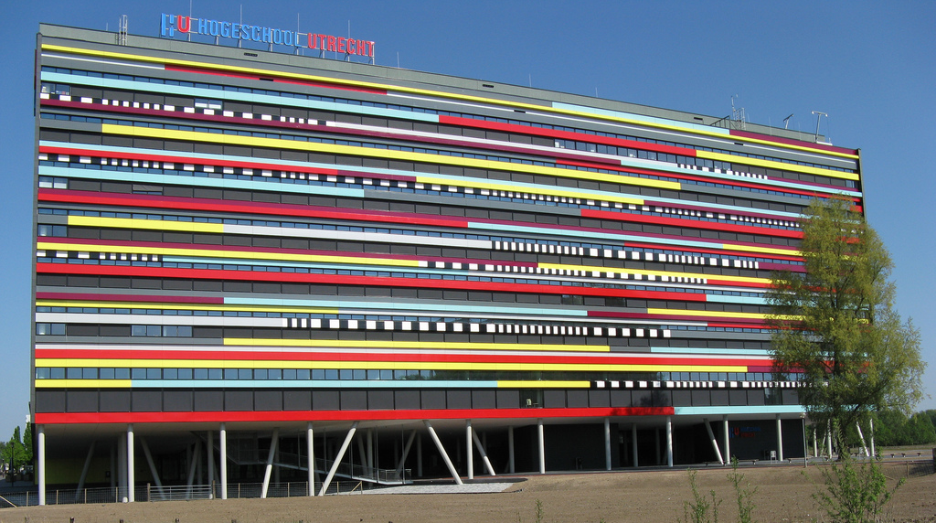
Practicumverslagen en het ontwikkelen van vaktaal / karakteristieke werk- en denkwijzen
Gerald van Dijk

Slide 2

Karakteristieke denk- en werkwijzen en practicum(verslagen)
Waar vind je vaktaal?
Wat moeten leerlingen met vaktaal kunnen?
Hoe pak je het aan in de les?
Welke theorie bestaat erover?
Wat willen we erover leren?

Slide 3
Karakteristieke denkwijzen in de Kennisbasis
1. patronen
  2. oorzaak en gevolg
  3. schaal, verhouding en hoeveelheid
  4. systeem en systeemmodellen
  5. behoud van energie en materie, transport en kringlopen
  6. structuur en functie
  7. stabiliteit en verandering
  8. duurzaamheid
  9. risico’s en veiligheid
Notes:
3

Slide 4
karakteristieke werkwijzen
Onderzoeken
Ontwerpen
Modelgebruik
Informatievaardigheden
Reken- en wiskundige vaardigheden
Redeneervaardigheden
Waarderen en oordelen
Notes:
Onderzoeken is…. Waarderen en oordelen is ……

Slide 5
1. Bestudeer het practicumverslag over schakelingen
2. Welke karakteristieke werk- en denkwijzen zijn door het uitvoeren van het practicum (misschien) ontwikkeld? Je kunt uit de lijst of iets anders kiezen.
3. Welke karakteristieke werk- en denkwijzen zijn door het schrijven van het verslag (misschien) ontwikkeld? (deels misschien dezelfde antwoorden als bij 2)
4. Is dit een voorbeeld van een verslag van een:
Begripspracticum?
Vaardighedenpracticum?
Onderzoekspracticum?
Ontwerpgericht practicum?
Een combinatie, namelijk van ………….
Om je keuze op te baseren:
https://www.york.ac.uk/media/educationalstudies/documents/research/PAAI%20-%20one%20activity%20version.pdf

Slide 6
1. Bestudeer het ontwerpgericht practicumverslag
3. Welke karakteristieke werk- en denkwijzen zijn door het schrijven van het verslag (misschien) ontwikkeld? (deels misschien dezelfde antwoorden als bij 2)
4. Is dit een voorbeeld van een verslag van een:
Begripspracticum?
Vaardighedenpracticum?
Onderzoekspracticum?
Ontwerpgericht practicum?
Een combinatie, namelijk van ………….

Slide 7
Bestudeer de video op http://www.leraar24.nl/video/3329
2. Welke karakteristieke werk- en denkwijzen zijn door het uitvoeren van het practicum (misschien) ontwikkeld?
3. Welke karakteristieke werk- en denkwijzen zijn door het schrijven van een verslag over dat practicum (misschien) ontwikkeld? (deels misschien dezelfde antwoorden als bij 2)
4. Is dit een voorbeeld van een :
Begripspracticum?
Vaardighedenpracticum?
Onderzoekspracticum?
Ontwerpgericht practicum?
Een combinatie, namelijk van ………….

Slide 8
1. Welke problemen hebben jouw leerlingen met het schrijven van verslagen?
2. Wat is meestal je instructie & begeleiding bij verslagen schrijven?
3. Wat zouden redenen kunnen zijn om te zoeken naar een verbeterde aanpak?

Slide 9
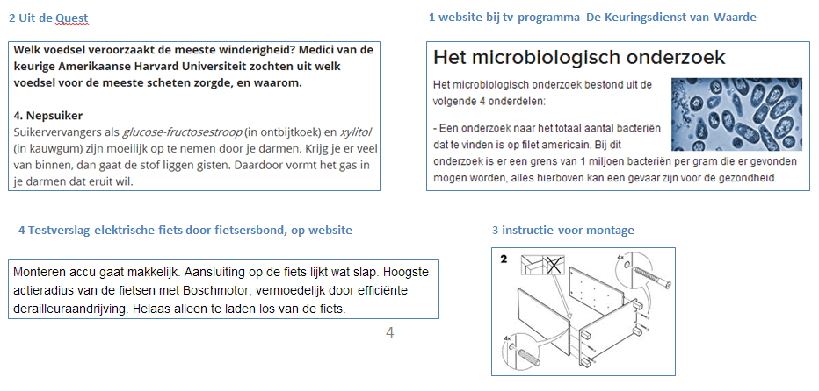
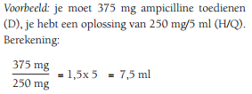
Inwijden in de vaktaal: teksten over praktisch werk BUITEN SCHOOL
Waar komen deze teksten vandaan?

Slide 10
Inwijden in de vaktaal: teksten over praktisch werk BUITEN SCHOOL
Waar komen deze teksten vandaan?
Instructie voor verpleegkundigen

Slide 11
Je beheerst de karakteristieke werk- en denkwijzen pas als je de vaktaal beheerst.
Op een adequaat niveau lezen, spreken, schrijven.

Slide 12
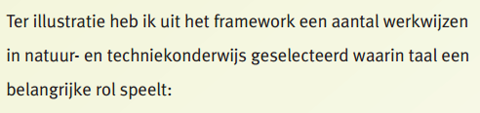
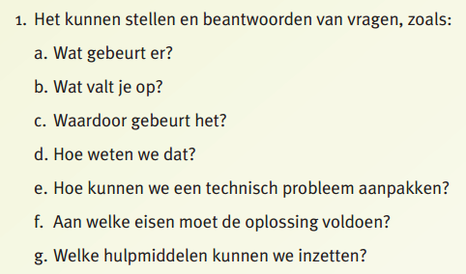
Eijkelhof in: Meestringa, Van Dijk, Eijkelhof (2013) Werken aan vaktaal bij de exacte vakken, SLO http://www.slo.nl/organisatie/recentepublicaties/vaktaalexactevakken/

Slide 13
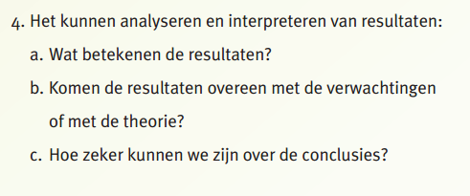

Slide 14
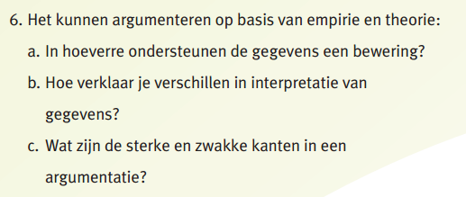

Slide 15
In een practicumverslag kunnen veel karakteristieke werk- en denkwijzen samenkomen. (interdisciplinariteit)
Ze worden daarin zichtbaar.
Ze worden tijdens het schrijven ontwikkeld
De didactiek rondom practicumverslagen is een voertuig om aan interdisciplinariteit te werken.

Slide 16
Elektronica & Domotica
Observatievragen groep A & B
Wat maakt Rob expliciet als het gaat om vaktaal?
Wat is de opbouw die Rob gebruikt als het gaat om het ontwikkelen van vaktaal bij zijn studenten?

Slide 17
In een aanpak volgens de genre-didactiek worden de volgende vragen beantwoord
Waartoe dient de (vak)taal?
Hoe wordt betekenis gerealiseerd? (middelen voor de inhoud, de toon, de opbouw van de tekst/grafische weergaven)
Hoe kan het bovenstaande naar leerlingen toe worden geëxpliciteerd?
deconstrueren -> samen construeren -> zelfstandig construeren

Slide 18
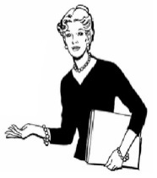
Voorbeeld deconstructie
Conclusie
Uit ons practicum bleek dat als een lampje bij een parallelschakeling wordt uitgeschakeld, de andere aan blijft. Bij de serieschakeling dat als één lampje wordt uitgedaan, dat de andere dan ook uitgaat. Dit komt doordat bij de serieschakeling de stroomkring word verbroken als er een lampje uitgaat. Bij een parallelschakeling heeft elk lampje een eigen stroomkring. Als de ene uitvalt houd het andere lampje dus zijn eigen stroomkring.
Je verbindt een verklaring aan je waarnemingen: “Uit ons practicum bleek…. Dit komt doordat”
De theorie presenteer je als waarheid die jij zelf niet hebt bedacht: Je maakt jezelf onzichtbaar. L1 en L2 worden ook niet meer genoemd, want het gaat nu over schakelingen in het algemeen. Daardoor kom je op de lezer overtuigend over.
Je gebruikt verbindingswoorden om een redenering op te bouwen: ‘Dit komt doordat …’ ,
‘.. houdt het andere lampje dus zijn..’.
Daardoor heeft je tekst een mooie samenhang.
Je maakt gebruik van de vaste woordcombinaties die horen bij dit onderwerp: ‘de stroomkring wordt verbroken’.

Slide 19
BESCHRIJVEN op natuurweten-schappelijke of technische wijze. | UITLEGGEN/ VERKLAREN door oorzaken te noemen. | INSTRUEREN door aanbrengen van volgorde in acties / gedrag. | ARGUMEN-TEREN door uitwerken van een stellingname om lezers te overtuigen. | VERTELLEN door volgorde aan te brengen in gebeurtenissen.
Classificatie en ordening van het geheel Beschrijving per type en per kenmerk | Gebeurtenis/ verschijnsel Invloed van verschillende factoren, oorzaken. | Doel Materialen Stappen | Stelling Argumenten, tegenargumenten en weerlegging daarvan Oplossing | Oriëntatie Beschrijving van gebeur-tenissen in volgorde
Teksten zijn vaak samengesteld uit meerdere van bovenstaande genres. Dat geldt ook voor practicumverslagen en werkstukken.

Slide 20
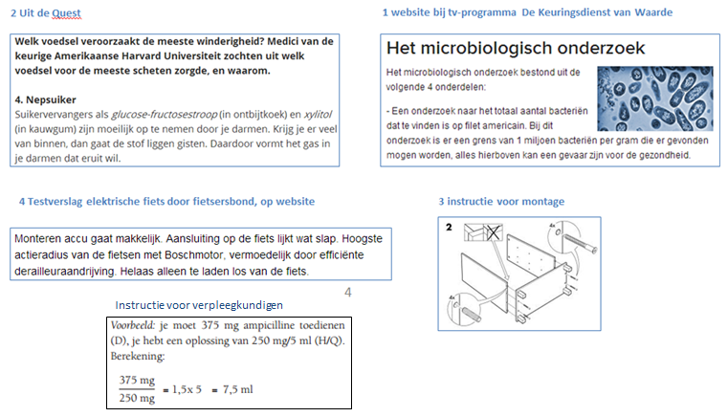

Slide 21
Practicumverslagen als voertuig voor het werken aan interdisciplinariteit:
Welke soorten practicumverslagen kun je onderscheiden?
Wat kunnen leerlingen leren van het schrijven?
Welke practica kunnen we ontwerpen met interdisciplinaire inhouden ? (Een model voor het oog ontwerpen)
Hoe geef je leerlingen daarbij instructie en begeleiding?
Hoe krijg je scherper zicht op de vaktaal in practicumverslagen? (zodat je leerlingen gerichte ondersteuning kan geven)
Welke werkvormen zijn geschikt om aan vaktaalontwikkeling te werken?

